Slide 1
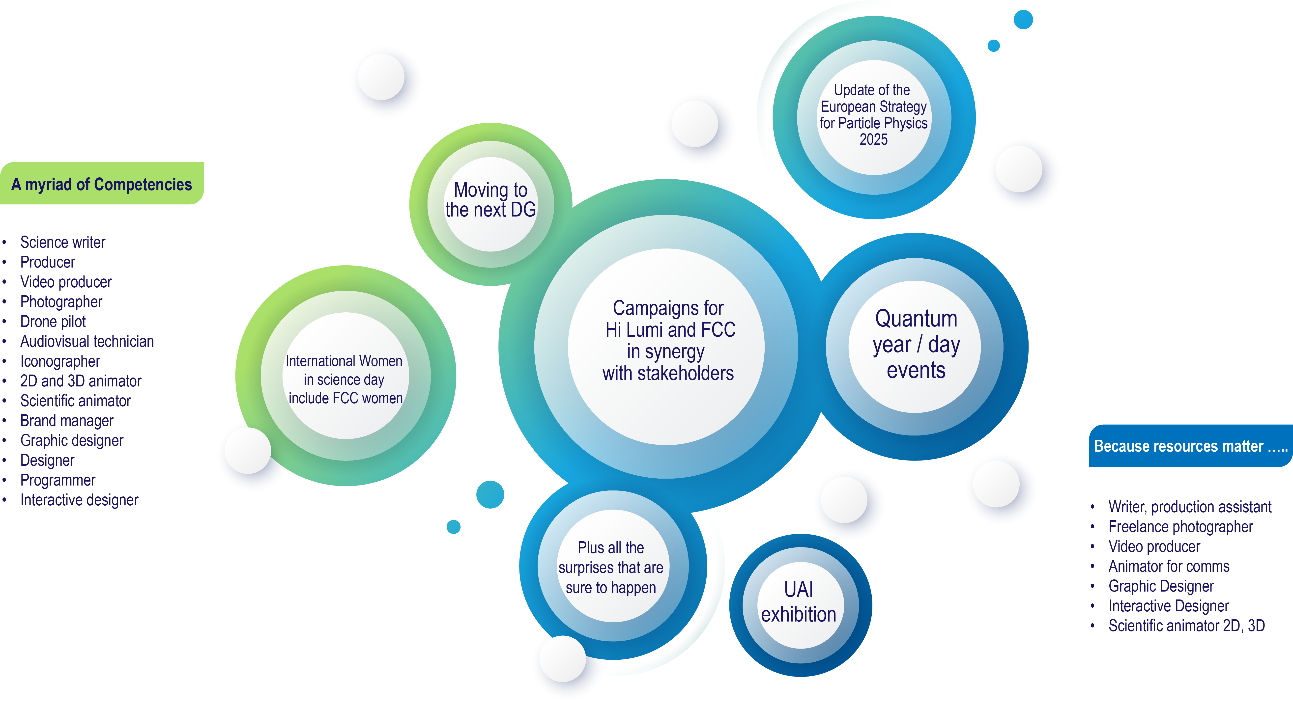
ECO_ECP 2025 Highlights

